Slide 1

O que é o Microsoft Power BI ?
O Power BI é uma coleção de serviços de software, aplicativos e conectores que trabalham juntos para transformar suas fontes de dados não relacionadas em informações coerentes, visualmente envolventes e interativas. Quer seus dados sejam uma simples planilha do Excel ou uma coleção de data warehouses híbridos baseados em nuvem e locais, o Power BI permite que você se conecte facilmente às suas fontes de dados, visualize (ou descubra) o que é importante e compartilhe isso com qualquer pessoa ou com quem você quiser.

Slide 2
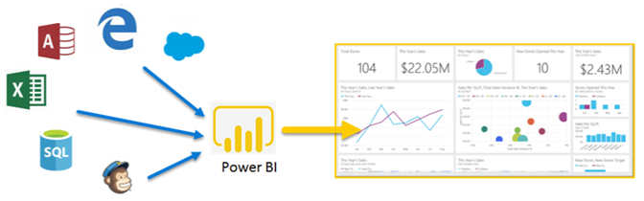

Slide 3
As partes do Power BI
O Power BI consiste em um aplicativo da área de trabalho do Windows chamado Power BI Desktop, um serviço de SaaS (Software como Serviço) online chamado serviço do Power BI, e os aplicativos móveis Power BI disponíveis em telefones e tablets Windows, bem como para dispositivos iOS e Android.

Slide 4
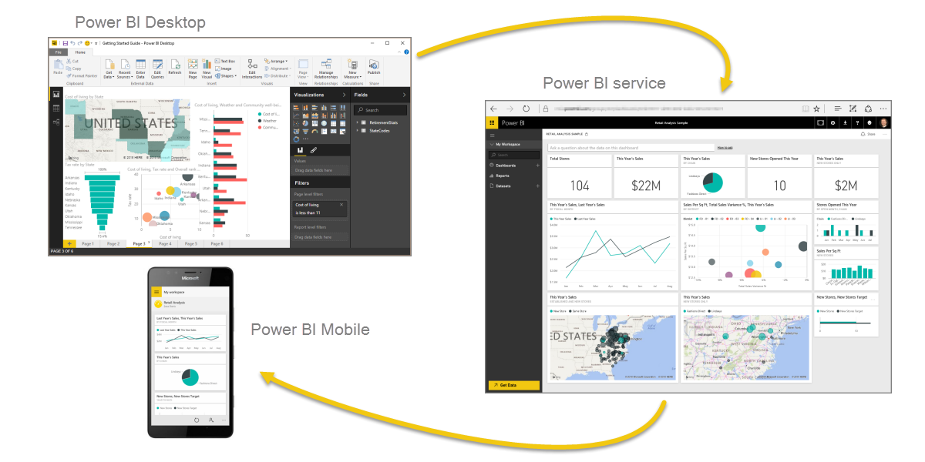
As partes do Power BI

Slide 5
O fluxo de trabalho no Power BI
Um fluxo de trabalho comum no Power BI começa pela conexão com fontes de dados e pela criação de um relatório no Power BI Desktop.

Slide 6
Dado x Informação

Slide 7
Dado
O dado não possui significado relevante e não conduz a nenhuma compreensão. Representa algo que não tem sentido a princípio. Portanto, não tem valor algum para embasar conclusões, muito menos respaldar decisões.

Slide 8
Dado
De maneira geral, é o conteúdo quantificável e que por si só não transmite nenhuma mensagem. Os dados podem ser considerados a unidade básica da informação. Sem dados, não temos informações, pois estas são criadas a partir deles.
Exemplo: No relatório de vendas de uma empresa, foi obtido o dado de que ela realizou um total de vendas no período de R$ 500.000,00 (quinhentos mil reais). O que isso significa? Nada! Isso é só um dado, ele não diz que a empresa obteve lucro com esse montante de vendas ou não, não diz se o objetivo foi atingido ou não etc.

Slide 9

Informação
A informação é a ordenação e organização dos dados de forma a transmitir significado e compreensão dentro de um determinado contexto. Seria o conjunto ou consolidação dos dados de forma a fundamentar o conhecimento.

Slide 10
Informação
É o resultado do processamento dos dados. Ou seja, os dados foram analisados e interpretados sob determinada ótica, e a partir dessa análise se torna possível qualificar esses dados.
Exemplo: Usando a situação do exemplo anterior, vamos transformar os dados sobre as vendas da empresa em informação. Imaginemos que e meta de vendas da empresa fosse de R$ 800.000,00 (oitocentos mil reais), e com esse total de vendas ela poderia pagar suas contas, funcionários etc.
Fazendo o processamento dos dados, obtemos a informação de que a empresa não obteve o volume de vendas necessário à manutenção de suas atividades.

Slide 11
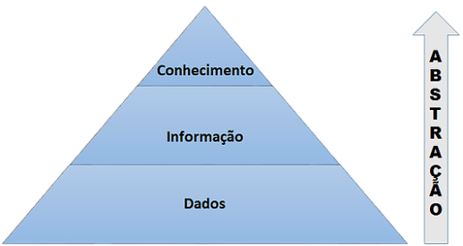
Quanto mais nos distanciamos dos dados, maior é a abstração

Slide 12
GRANDE
CASA
AZUL

Slide 13
Dado x Informação
Resumindo
Dado é a base para a informação. Ele não é capaz de descrever uma situação por completo. Ele pode ser quantificado, mas não qualificado. Já a informação tem conteúdo que é possível entender, capaz de expressar uma situação.

Slide 14
Dado x Informação
Entrada (dados)
Processamento (análise dos dados)
Saída (informação).

Slide 15
Banco de dados – O que é?
É uma coleção de dados inter-relacionados, representando informações sobre um domínio específico”, ou seja, sempre que for possível agrupar informações que se relacionam e tratam de um mesmo assunto, posso dizer que tenho um banco de dados.

Slide 16
Banco de dados – O que é?
É uma coleção de dados inter-relacionados, representando informações sobre um domínio específico”, ou seja, sempre que for possível agrupar informações que se relacionam e tratam de um mesmo assunto, posso dizer que tenho um banco de dados.

Slide 17
Banco de dados
Um banco de dados é uma coleção organizada de informações - ou dados - estruturadas, normalmente armazenadas eletronicamente em um sistema de computador. Um banco de dados é geralmente controlado por um sistema de gerenciamento de banco de dados (SGBD). Juntos, os dados e o SGBD juntamente com os aplicativos associados a eles, são chamados de sistema de banco de dados, geralmente abreviados para apenas banco de dados.

Slide 18
Qual a diferença entre um banco de dados e uma planilha?
Bancos de dados e planilhas (como o Microsoft Excel) são modos convenientes de armazenar informações.
As principais diferenças entre os dois são:
Como os dados são armazenados e manipulados
Quem pode acessar os dados
Quantos dados podem ser armazenados

Slide 19
Qual a diferença entre um banco de dados e uma planilha?
As planilhas foram originalmente projetadas para um usuário e suas características refletem isso. São ótimos para um único usuário ou um pequeno número de usuários que não precisam fazer manipulação de dados muito complicada.
Bancos de dados, por outro lado, são projetados para conter coleções muito maiores de informações organizadas - quantidades enormes, às vezes. Os bancos de dados permitem que vários usuários, ao mesmo tempo, acessem e consultem com rapidez e segurança os dados usando lógica e linguagem altamente complexas.

Slide 20
SGBD
Um Sistema de Gerenciamento de Banco de Dados (SGBD) – do inglês Data Base Management System (DBMS) – é o conjunto de programas de computador (softwares) responsáveis pelo gerenciamento de uma base de dados. Seu principal objetivo é retirar da aplicação cliente a responsabilidade de gerenciar o acesso, a manipulação e a organização dos dados. O SGBD disponibiliza uma interface para que seus clientes possam incluir, alterar ou consultar dados previamente armazenados. Em bancos de dados relacionais a interface é constituída pelas APIs (Application Programming Interface) ou drivers do SGBD, que executam comandos na linguagem SQL (Structured Query Language).

Slide 21
SGBD
SQL – Linguagem de Consulta Estruturada, é uma linguagem de programação usada por quase todos os bancos de dados relacionais para consultar, manipular e definir dados e fornecer controle de acesso. O SQL foi desenvolvido pela primeira vez na IBM - International Business Machines nos anos 1970, com a Oracle como principal contribuinte, o que levou à implementação do padrão SQL ANSI; o SQL estimulou muitas extensões de empresas como IBM, Oracle e Microsoft. Embora o SQL ainda seja amplamente usado hoje em dia, novas linguagens de programação estão começando a aparecer.

Slide 22
SGBD
Relacionais - Os SGBDs relacionais são banco de dados que modelam os dados no formato de tabelas, que podem se relacionar entre si. Cada tabela pode possuir diversos atributos, com diversos tipos de dados.

Slide 23





PRINCIPAIS SGBDs

Slide 24
Relacionamentos no Power BI
Ter um relacionamento no Power BI significa criar uma relação entre as tabelas que estão ali importadas. Ou seja, criar uma conexão entre elas.
Essa conexão permite que tabelas diferentes consigam de fato visualizar informações uma das outras.

Slide 25
Para que servem?
Relacionamentos no Power BI servem para fazer com que os dados das tabelas conectadas conversem. Além disso, permitem trabalhar com as duas tabelas mesmo estando separadas, mas como se fossem uma só, onde uma complementa a outra.
É como se dados de outras tabelas não existissem. Contudo, quando estabelecemos um relacionamento entre a tabela X e uma dada tabela Y, conseguimos fazer com que a tabela X seja associada a dados da tabela Y.

Slide 26
Como funciona o relacionamento no Power BI?
O relacionamento precisa de um elemento em comum, uma coluna-chave que esteja em ambas as tabelas. Essa chave será usada para permitir a ligação entre elas.
Exemplo: Tabela BaseVendas, CadastroClientes e CadastroProdutos

Slide 27
Modelo conceitual
É a descrição do BD de maneira independente ao SGBD, ou seja, define quais os dados que aparecerão no BD, mas sem se importar com a implementação que se dará ao BD. Desta forma, há uma abstração em nível de SGBD.

Slide 28
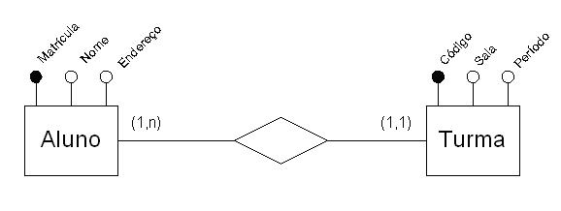
Modelo conceitual

Slide 29
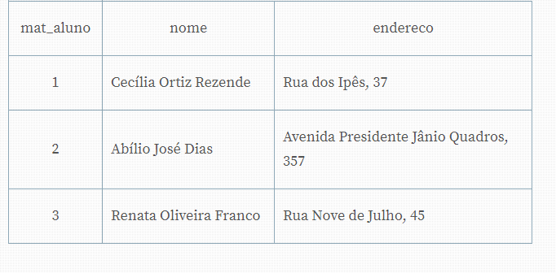
Modelo conceitual
Tabela alunos

Slide 30
Linguagem M -
A linguagem do Power Query.

Slide 31
Linguagem M
A Linguagem M é uma poderosa linguagem que fica por trás da Power Query e que é responsável por todo o processo de transformação realizado no Power BI e no suplemento Power Query do Excel.

Slide 32
Linguagem M
O Editor de Consultas é o Power Query dentro do Power BI. É por ali que a rotina de ETL é realizada. ETL significa: Extract, Transform and Load, ou seja, Extrair, Transformar e Carregar.

